Slide 1


Ceph串讲 张杨

Slide 2
01
Ceph体系结构
02
Ceph IO过程
03
客户端
04
Rados集群
05
Onestor介绍

Slide 3
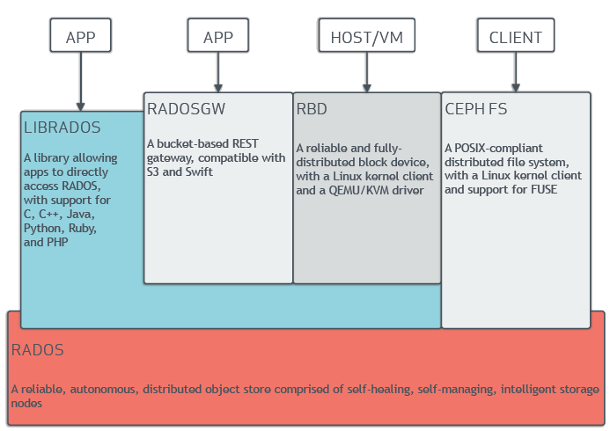
Ceph体系结构
客户端：rbd、cephfs、radosgw
接口层：librados
存储集群：rados集群(mon、osd、mds)

Slide 4
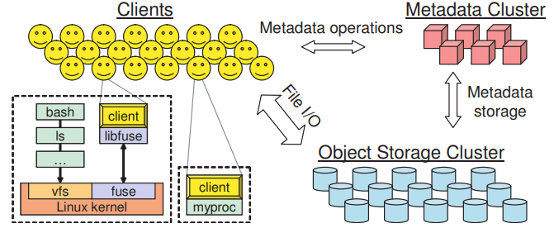
Ceph IO过程
客户端获得集群元数据
做数据寻址，找到读或写的位置
直接与OSD通信，读写数据

Slide 5
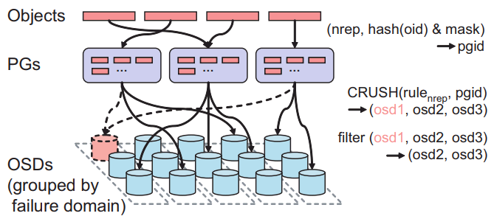
客户端-数据寻址
数据做分条分片，生成object得到oid
对oid做hash再得到pgid
((Hash(oid) & mask % pg_num) + pool_id)
最后通过对pgid做crush得到osd列表

Slide 6
Crush算法
Cluster map：集群硬件环境逻辑抽象
Crush rule：完成数据映射具体步骤，take、select、emit
Straw2算法：抽签算法

Slide 7
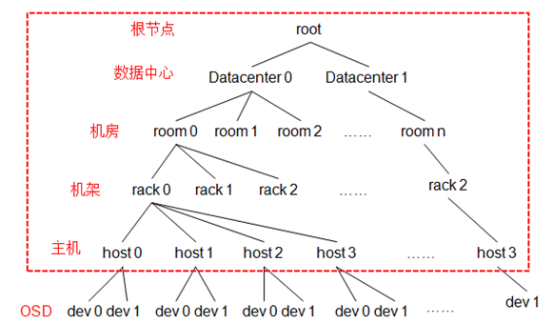
Crush算法
Cluster map
Bucket类型：
osd（device），host，chassis，rack，row，pdu，pod，room，datacenter，region，root

Slide 8
Crush算法
Crush rule原型：
Crush rule实例：
rule <rulename> {
ruleset <ruleset>
type [ replicated | erasure ]
min_size <min-size>
max_size <max-size>
step take <bucket-name> [class <device-class>]
step [choose|chooseleaf] [firstn|indep] <N> <bucket-type>
step emit
}
rule diskpool_ssd_rule {
id 1
type replicated
min_size 1
max_size 10
step take diskpool_ssd
step chooseleaf firstn 0 type host
step emit
}
If {num} == 0, choose pool-num-replicas buckets (all available)
If {num} > 0 && < pool-num-replicas, choose that many buckets
If {num} < 0, it means pool-num-replicas - {num}

Slide 9
Crush算法
Straw2算法描述：
max_x = -1
max_item = -1
for each item：
x = hash(input, r)
x = ln(x / 65536) / weight
if x > max_x:
max_x = x
max_item = item
return max_item
算法缺陷：每次计算其实是算出每个条目被选中的独立概率，但是每次请求是根据同一个输入返回一组副本，副本间选择就变成了条件概率

Slide 10
客户端-RBD
Win
Linux
iscsi
Ext4/xfs/…
CAS
Openstack
Tgt
Linux block
Qemu
rbd
rbd
rbd
RBD
Librados
Mon
OSD

Slide 11
客户端-RBD对象
rbd_directory
记录一个Pool内所有rbd块名与id的映射（正反映射）
POOL
rbd_id.$image_name
记录一个rbd的id
rbd_header.$rbd_id
记录一个块的特性、数据对象前缀、order、父类rbd_id、块大小、快照序列、快照信息（快照名）。
D
IMAGE
H
rbd_object_map. $rbd_id
保存data object实际的使用情况。
O
I
1
rbd_data. $rbd_id.$fragment
对象保存应用的实际数据。
2
4
3
C
rbd_children
记录父块和子块的rbd_id映射关系。
5

Slide 12
客户端-RBD ls
获取rbd_directory对象信息
解析结果并输出
crush算出该对象所在OSD，与其通信
列出所有的块名

Slide 13
客户端-RBD 创建
检查块是否存在
创建rbd_id对象
向rbd_directory注册
判断rbd_id.xxx对象是否存在
根据crush算法，发请求到主OSD
注册块与Id的映射
创建rbd_header对象
保存块的大小、特性等属性

Slide 14
Rados集群-Monitor
Rados主要包含三个组件：monitor、mds、osd
monitor
monitor作为ceph集群核心服务，负责自维护ceph集群健康状态，rados集群元数据mdsmap、monmap、osdmap、log、auth、health等，基于改进paxos算法，保证集群节点间的数据状态在同一时刻一致性。总的来说Monitor负责收集集群信息，更新集群信息，发布集群信息。

Slide 15
Paxos算法
Basic Paxos包含的角色：
Proposer提出提案，可以是一个或多个proposer。
Acceptor决策是否接受来自Proposer的提案。
Learner最终提案的学习者。
Basic Paxos算法流程包含三个阶段：
1、prepare阶段

Slide 16
Paxos算法
2、accept阶段

Slide 17
Paxos算法
3、learn阶段

Slide 18
Rados集群-monitor
1、probe阶段

Slide 19
Rados集群-monitor
2、选举阶段

Slide 20
Rados集群-monitor
3、recovery阶段

Slide 21
Rados集群-monitor
提案提交过程

Slide 22
Rados集群-OSD
OSD(object storage daemon)负责Ceph集群的数据读写，同时也负责向Monitor报告监控的OSD的状态。管理数据的迁移，副本，数据平衡，数据恢复。Ceph集群数据管理的核心服务，通往磁盘的数据通道。
OSD Server
PG
ObjectStore(Bluestore)
Device

Slide 23
Rados集群-PG
PG是对象数据的集合，同一个集合内的对象应用相同的存储策略。数据读写，数据迁移恢复的基本单元。
Osd状态变化，pg会产生Peering。Peering的过程，基本分为三个步骤：
GetInfo : pg的主osd通过发送消息获取各个从OSD的pg_info信息。
GetLog：根据pg_info的比较，选择一个拥有权威日志的osd（auth_log_shard） , 如果主osd不是拥有权威日志的osd，就去拥有权威日志的osd获取，获取后主osd也拥有权威日志。
GetMissing：拉取其它从OSD 的pg log（或者部分获取，或者全部获取FULL_LOG) , 通过本地的auth log对比，来判别从OSD 上缺失的object 信息。以用于后续recovery过程的依据。
peering并不恢复数据，只是将各个osd的状态统一起来，明确哪些对象需要恢复，为下一步做准备。
数据的recover和backfill是根据pg_log差异大小来确定的

Slide 24
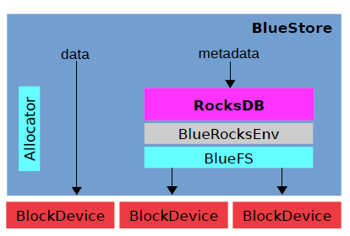
Rados集群-Bluestore
Bluestore结构

Slide 25
Rados集群-Bluestore
Bluefs：
Super块
Dirmap
filemap
日志文件特殊文件，ino为1

Slide 26
Rados集群- Bluestore
BitmapFreelistManager
BitMapAllocator
每段的起始地址作为key。Key对应的value就是表示这段连续的block分配状态的位图数组。
分配或者释放block时，即通过offset和长度从根节点找到Zone节点，修改对应的BmapEntry中的bit位

Slide 27
Rados集群- Bluestore
元数据结构
Onode
ExtentMap
Extent
Extent
Extent
Blob
Blob
Blob
…
Pextent
Pextent
Pextent
…
Pextent
Pextent
Pextent

Slide 28
Rados集群- Bluestore
写流程
写的类型：
1、没有合适的blob，新建blob

Slide 29
Rados集群- Bluestore
2、有合适的blob，将数据写到未使用空间上
3、有合适的blob，数据会有覆盖写情况

Slide 30
Rados集群- Bluestore
读流程

Slide 31
Rados集群- Bluestore
事务过程：

Slide 32
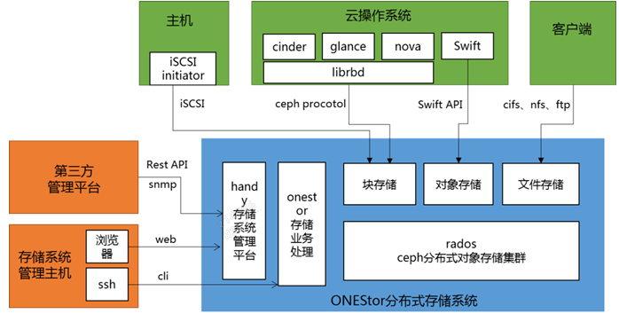
Onestor介绍

Slide 33
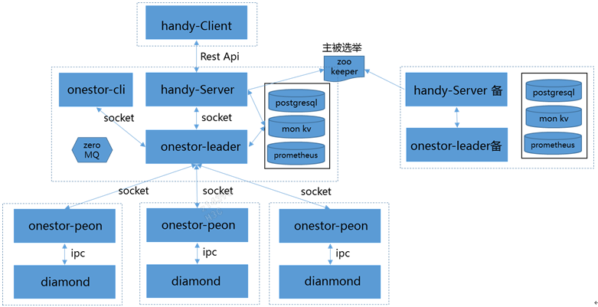
Onestor介绍
关键配置数据存放mon kv数据库
性能数据存放prometheus
非关键数据（操作日志、告警）postgresql

Slide 34
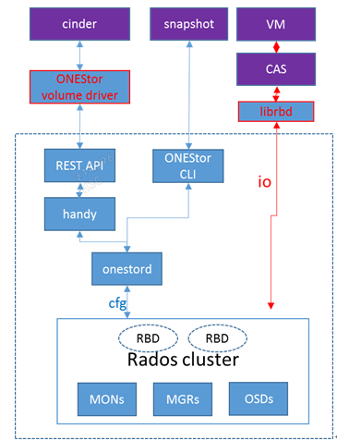
Onestor介绍
对接cas/uis

Slide 35

THANKS
www.h3c.com

Slide 36

www.h3c.com

